Slide 1
Java. Прокси и мост
Презентация создана студентками группы 5030102/30202
Киселевой Ксенией и Ятмановой Анной

Slide 2
Краткий обзор того, о чем будем говорить
Введение в паттерны проектирования
Паттерн Proxy: суть, виды, пример в Java
Паттерн Bridge: суть, проблема, которую решает, пример в Java
Сравнение Proxy и Bridge

Slide 3
Введение: Что такое паттерны?
Паттерн проектирования — это часто встречающееся решение определённой проблемы при проектировании архитектуры программ.
Паттерн представляет собой не какой-то конкретный код, а общую концепцию решения той или иной проблемы, которую нужно будет ещё подстроить под нужды вашей программы.
Зачем они нужны?
Стандартизируют код
Ускоряют разработку
Облегчают понимание кода другими разработчиками

Slide 4
Паттерн Proxy (Заместитель)
Объект-«заместитель», который контролирует доступ к другому объекту («реальному субъекту»).
Прокси реализует тот же интерфейс, что и реальный объект, и перехватывает вызовы к нему.

Slide 5
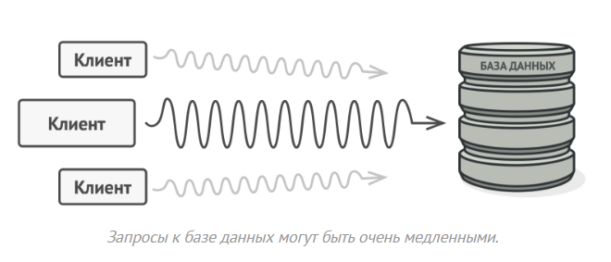
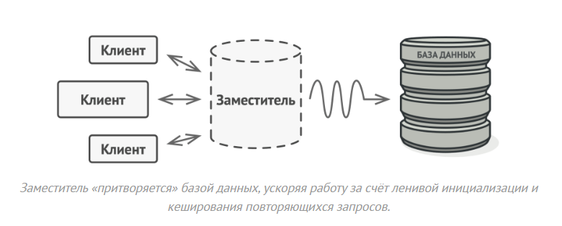
Зачем нужен Proxy?

Slide 6
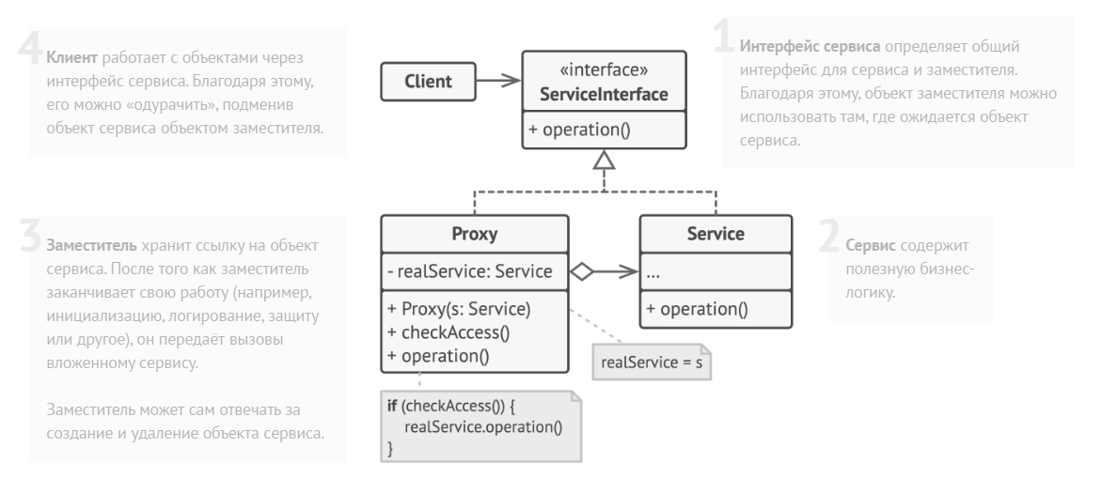
Proxy: Схема и пример

Slide 7
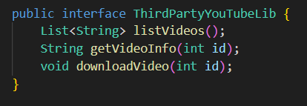
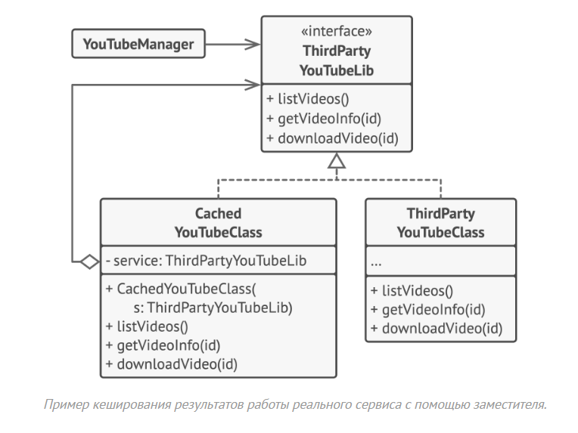
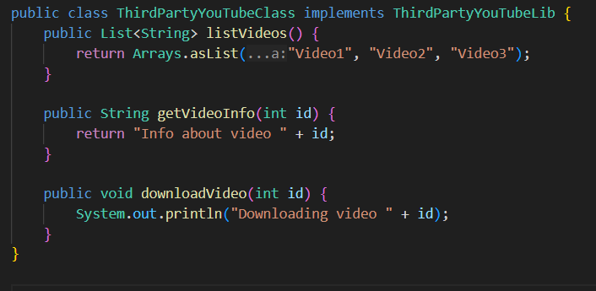
Proxy: пример с кодом.

Slide 8
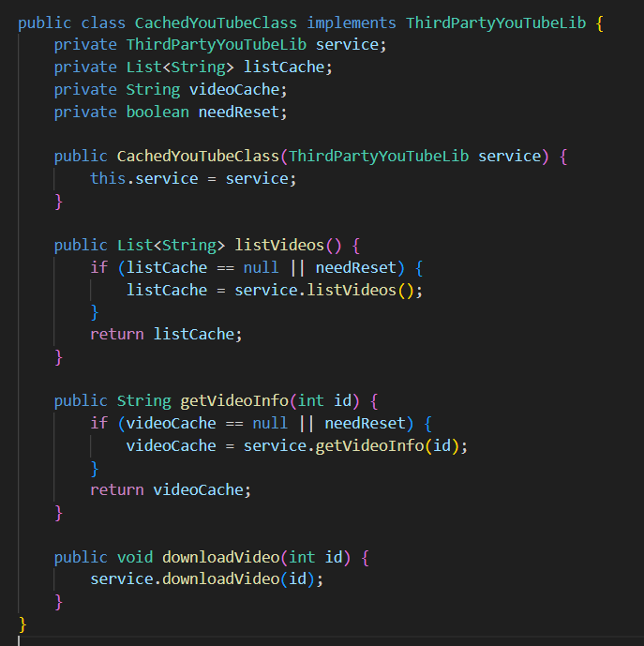

Slide 9
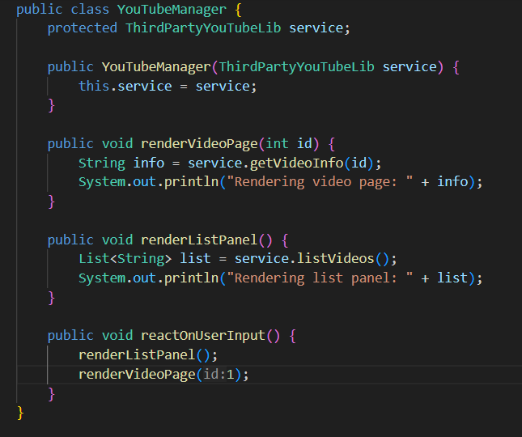
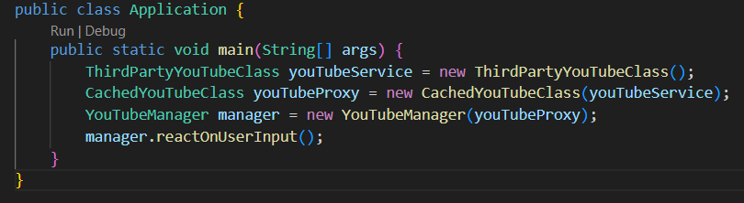


Slide 10
Применимость
Ленивая инициализация (виртуальный прокси).
Когда у вас есть тяжёлый объект, грузящий данные из файловой системы или базы данных
Защита доступа (защищающий прокси).
Когда в программе есть разные типы пользователей, и вам хочется защищать объект от неавторизованного доступа.
Локальный запуск сервиса (удалённый прокси).
Когда настоящий сервисный объект находится на удалённом сервере.
Логирование запросов (логирующий прокси).
Когда требуется хранить историю обращений к сервисному объекту.
Кеширование объектов («умная» ссылка).
Когда нужно кешировать результаты запросов клиентов и управлять их жизненным циклом.

Slide 11
Преимущества и недостатки
Позволяет контролировать сервисный объект незаметно для клиента.
Может работать, даже если сервисный объект ещё не создан.
Может контролировать жизненный цикл служебного объекта.
Усложняет код программы из-за введения дополнительных классов.
Увеличивает время отклика от сервиса.

Slide 12
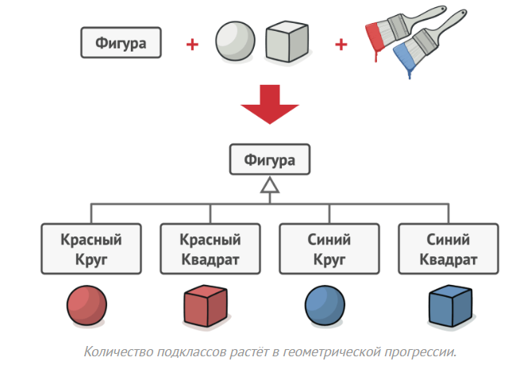
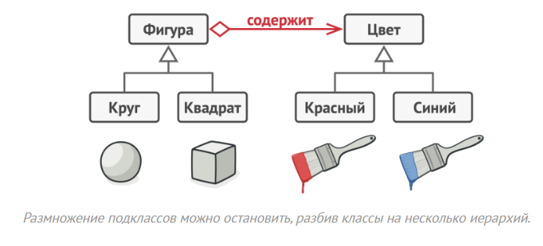
Паттерн Bridge — проблема и решение

Slide 13
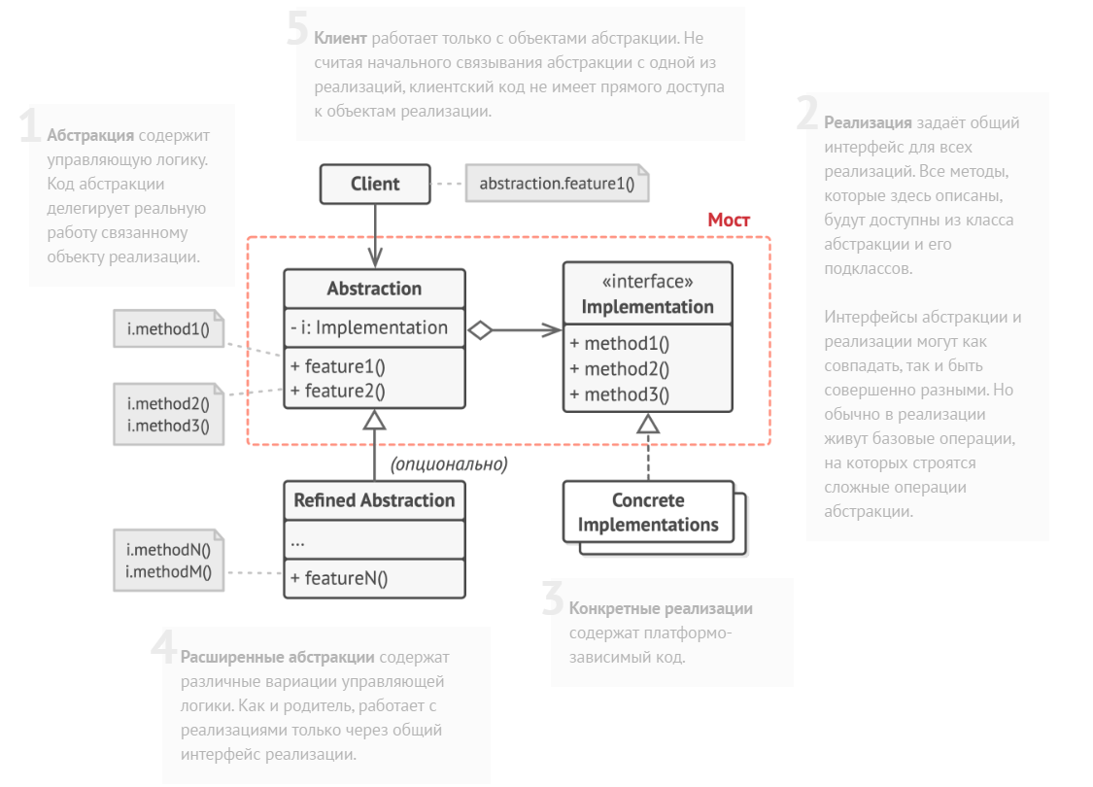
Bridge: схема и пример

Slide 14
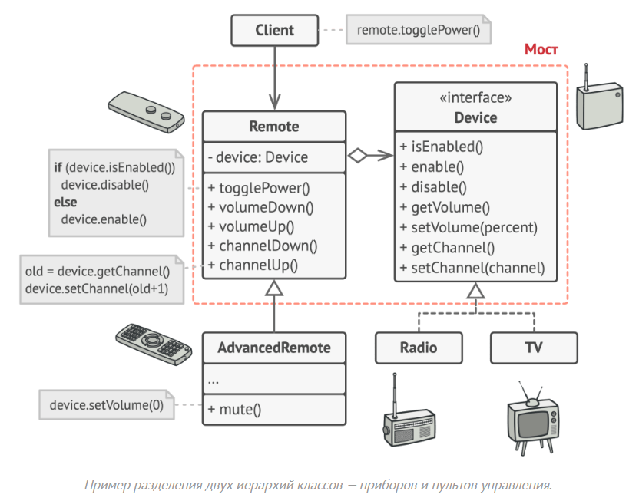
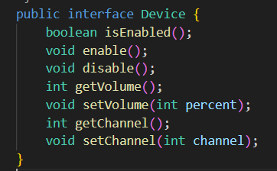
Bridge: пример с кодом

Slide 15
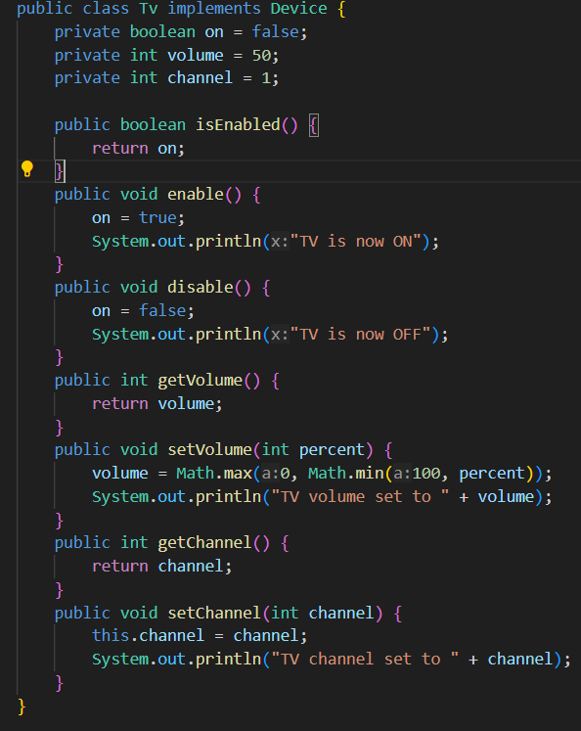
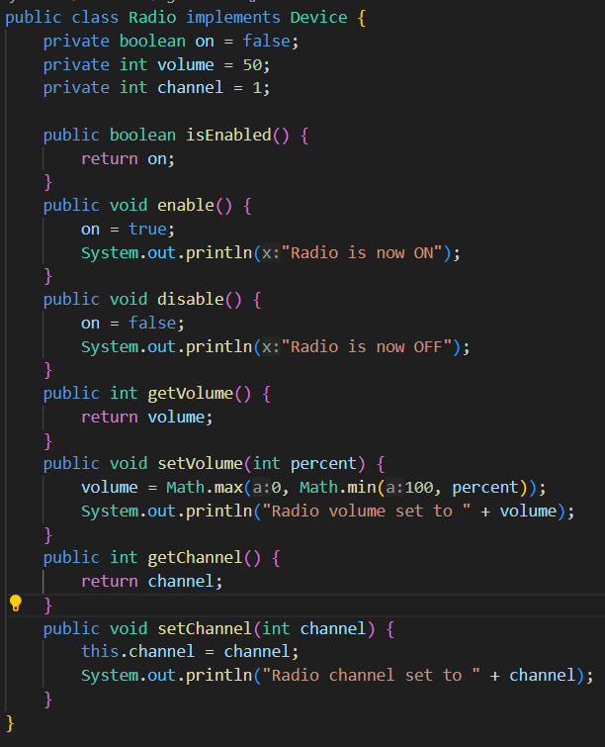

Slide 16
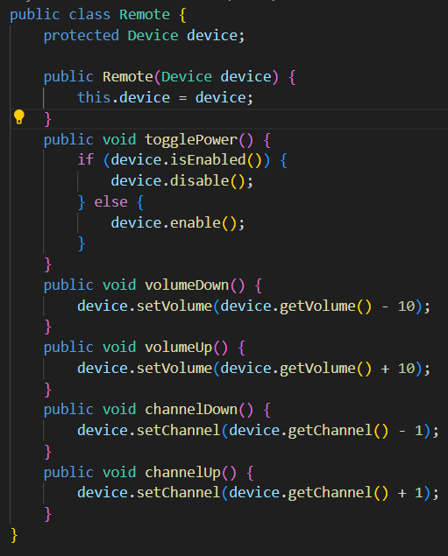
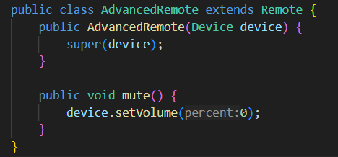
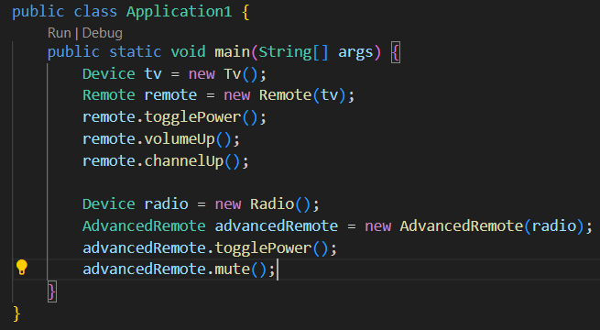
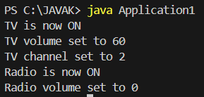

Slide 17
Применимость
Когда вы хотите разделить монолитный класс, который содержит несколько различных реализаций какой-то функциональности.
Когда класс нужно расширять в двух независимых плоскостях.
Когда вы хотите, чтобы реализацию можно было бы изменять во время выполнения программы.

Slide 18
Преимущества и недостатки
Позволяет строить платформо-независимые программы.
Скрывает лишние или опасные детали реализации от клиентского кода.
Реализует принцип открытости/закрытости.
Усложняет код программы из-за введения дополнительных классов.

Slide 19
Сравнение Proxy и Bridge
Критерий | Proxy | Bridge
Цель | Контроль доступа к объекту | Разделение абстракции и реализации
Структура | Прокси и реальный объект реализуют один интерфейс | Две разные иерархии классов
Отношения | «оборачивает» один конкретный объект | «связывает» абстракцию с реализацией
Принцип | Заместительство, обёртка | Композиция > наследование, разделение ответственности
Ключевое отличие:
Proxy: работает с одним объектом через тот же интерфейс
Bridge: соединяет две разные иерархии классов
Proxy пример:
Ленивая загрузка изображений
Защита доступа к объекту
Кэширование результатов
Bridge пример:
Фигуры + рендереры
Пульты + устройства
GUI + платформы

Slide 20
Итоги и Выводы
Proxy — это паттерн-«обертка» для управления доступом к объекту.
Bridge — это паттерн-«архитектор», который борется с разрастанием классов через разделение на абстракцию и реализацию.
Оба паттерна используют композицию, но для разных целей.
Их знание помогает писать гибкий, масштабируемый и чистый код на Java.

Slide 21
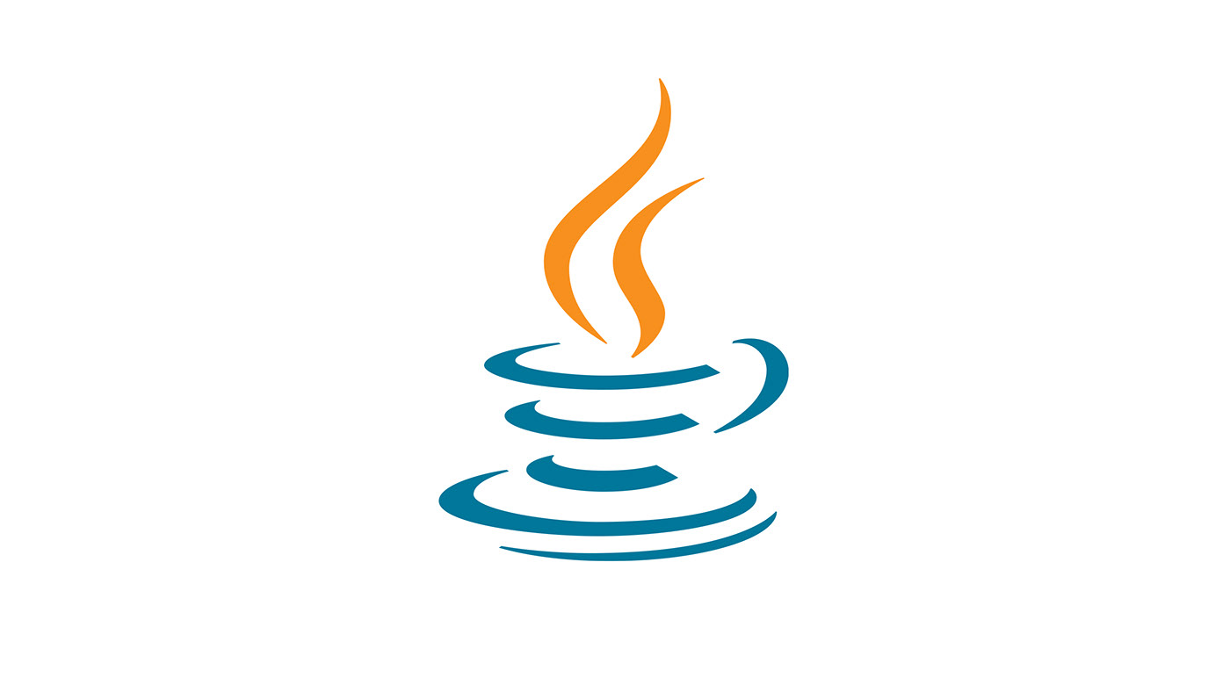
Источники
Книга Design Patterns: Elements of Reusable Object-Oriented Software - Erich Gamma, Richard Helm, Ralph Johnson, John Vlissides
Онлайн-ресурс https://refactoring.guru/ru/design-patterns
Онлайн-ресурс https://java-design-patterns.com/

